Slide 1
老司机学Go之
Gin套路速学篇
快
帅
酷
刻意训练自己的技术套路
讲师：沈逸

Slide 2
是否还要用MVC模式？、路由分组

Slide 3

举个栗子—常见的大包干MVC
Controllers
UserController
常用于处理/user 、/topic相关业务数据的接收和输出
TopicController
XXOOController
Models
UserModel
实体，譬如数据库实体类
TopicModel
Services
UserService
Dao层。业务的实际处理层

Slide 4
建议
Docker容器
Docker容器
通过API互通
项目2
User相关API
项目1
Topic相关API

Slide 5
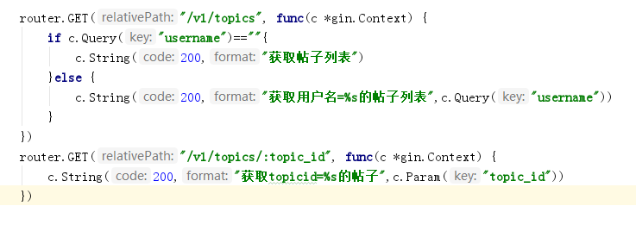
上节课代码

Slide 6
欢迎加入我们的QQ群
程序员在囧途教育QQ群
606976586

